Slide 1
大屏幕使用说明
中小学数字图书馆
2015年12月

Slide 2
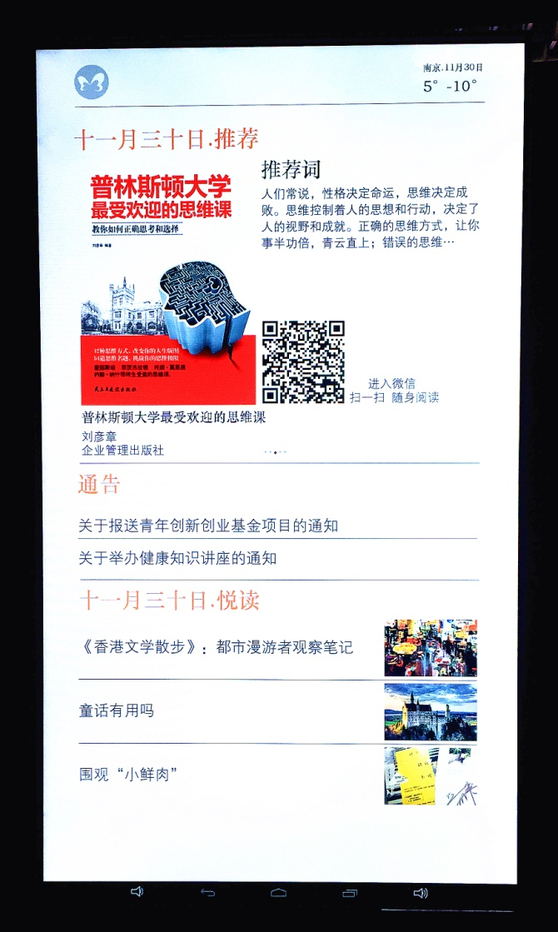
首页
进入首页
大屏首页由三部分内容组成：
荐书
首页每日推荐5本图书，左右划动大屏可显示全部荐书，点触封面进入图书页面
扫描二维码，进入微信随身读
通告
首页通告栏显示最近2条校方编辑发布的信息，点触标题阅读正文
悦读
首页每日推送文化教育类资讯3条，点触标题阅读正文

Slide 3
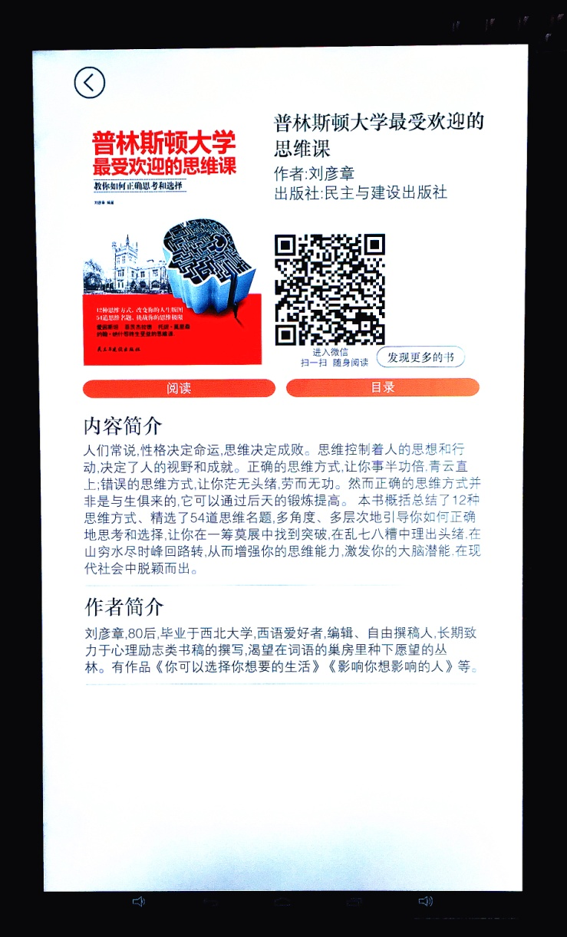
图书
图书详情页
点触进入书库入口页
点触计入图书目录页面
本页包含封面、作者、出版社、内容简介、作者简介等图书信息，以及“阅读”、“目录”、“发现更多的书”等功能按钮。
点触进入图书正文页面

Slide 4
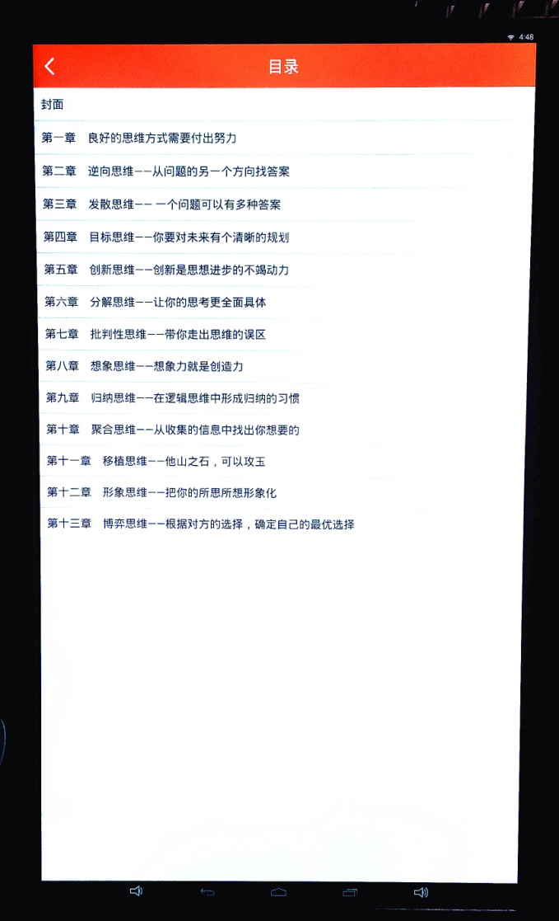
图书
目录页面
点触返回图书详情页
点触简介页目录按钮进入本页面，用户可从本页面 浏览全书目录，快速了解图书内容。

Slide 5
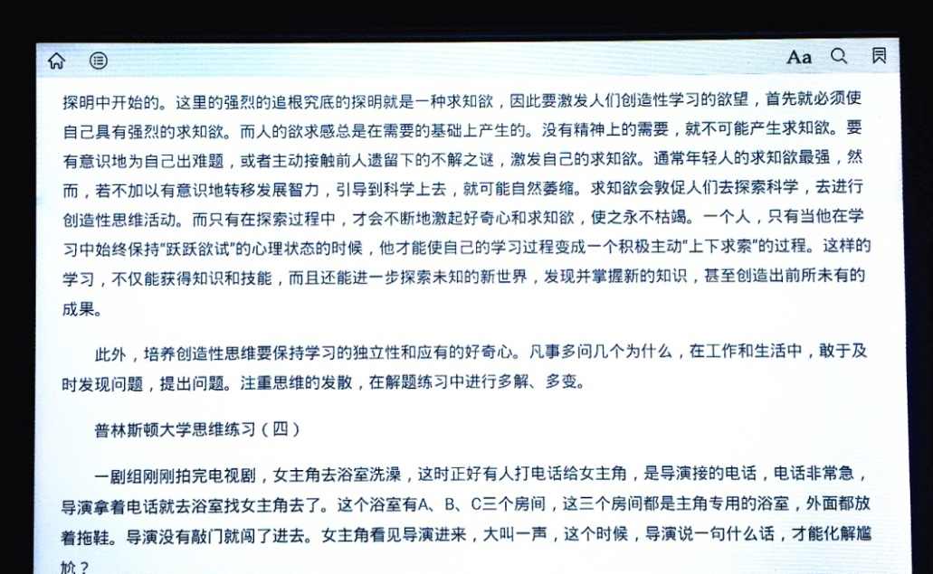
图书
功能按钮
进入图书正文阅读页面，有返回主页、目录选择、设置字号、查找更多的书、书签等功能按钮，帮助用户实现个性化阅读。
点触进入书库入口页
点触下拉目录，选择目录可进入该章节
点触选择阅读字体大小
点触返回图书详情页
点触标记为书签

Slide 6
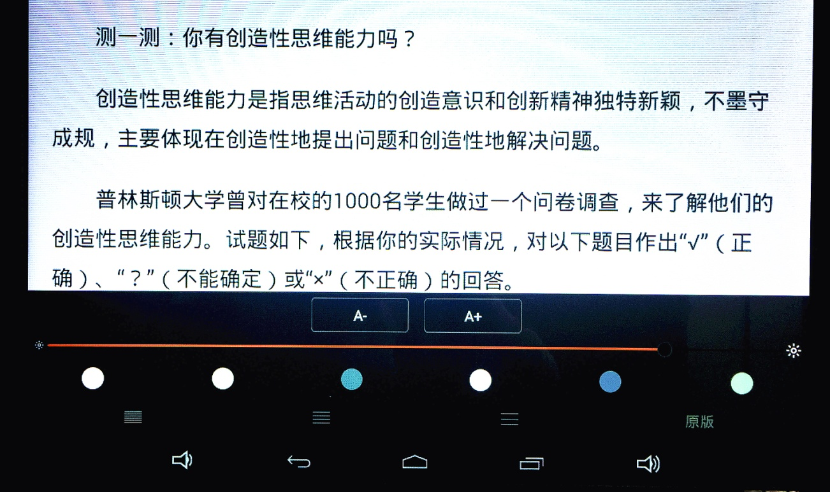
图书
功能按钮
点触正文阅读页面右上角 按钮，在本页下方出现字体大小选择按钮和进度条，用户可点触A-/A+按钮、也可直接拖拽进度条放大或缩小阅读文字。
点触选择文字显示大小

Slide 7
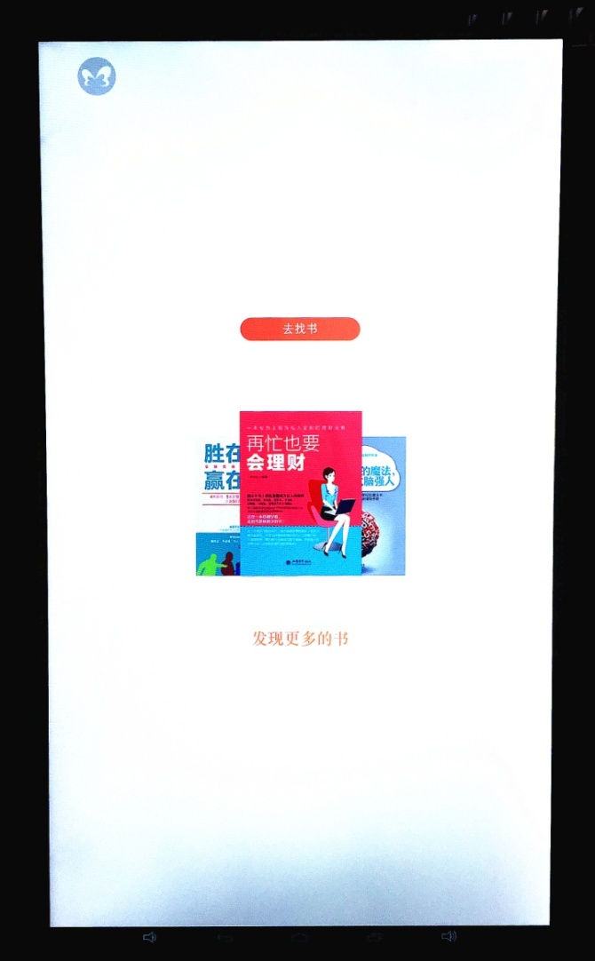
图书
书库入口页
点触返回大屏首页
点触进入书库
查找更多的书由书库入口页点击“去找书”按钮进入 。

Slide 8
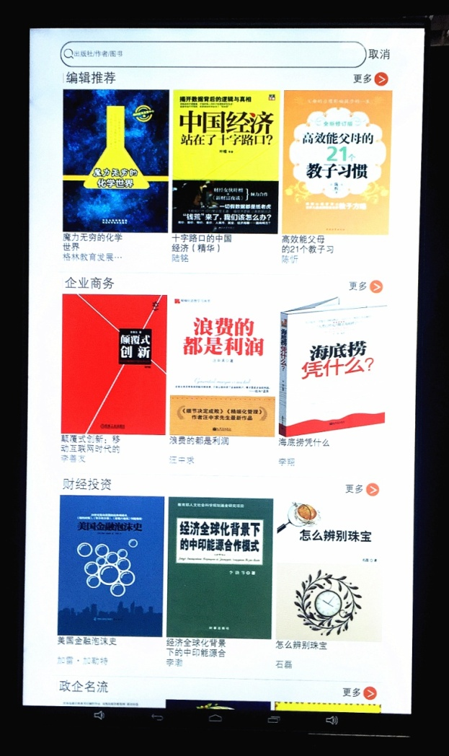
图书
电子图书库
输入关键词查找图书
点触“更多”进入分类书库
点触图书封面进入正文阅读
教育理论
书库页面按分为9个目类：编辑推荐、教育理论、少儿读物、中外名著、国学精粹、政治哲学、历史人文、科学新知、教材教辅
少儿读物
向上划动屏幕显示更多目类，每个目类向左划动查看更多图书封面
中外名著
通过顶端搜索栏输入关键词可定向查找图书

Slide 9
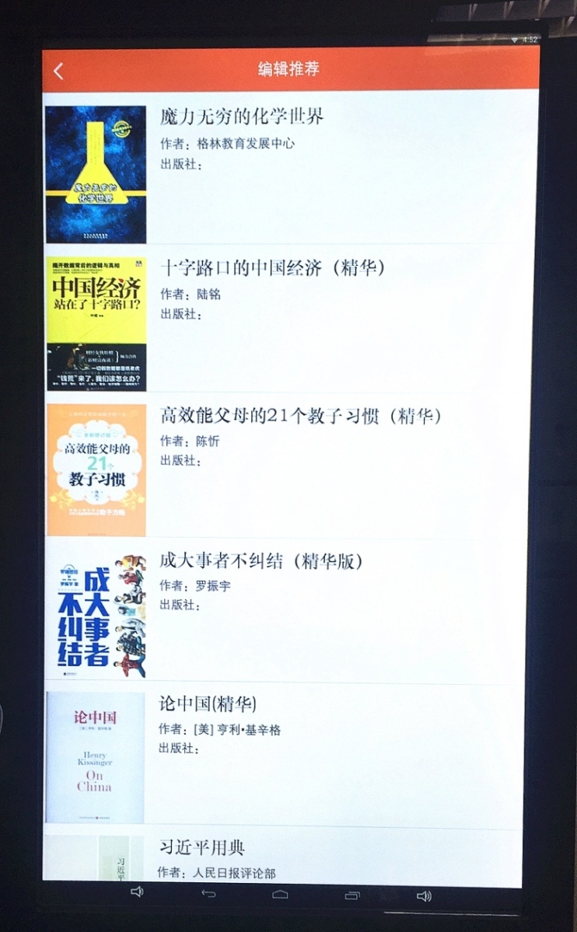
图书
分类书库
点触返回总书库
分类书库图书按上架时间由近及远的顺序排列图书，包括封面、书名、作者、出版社等信息
向上滑动屏幕显示更多图书

Slide 10
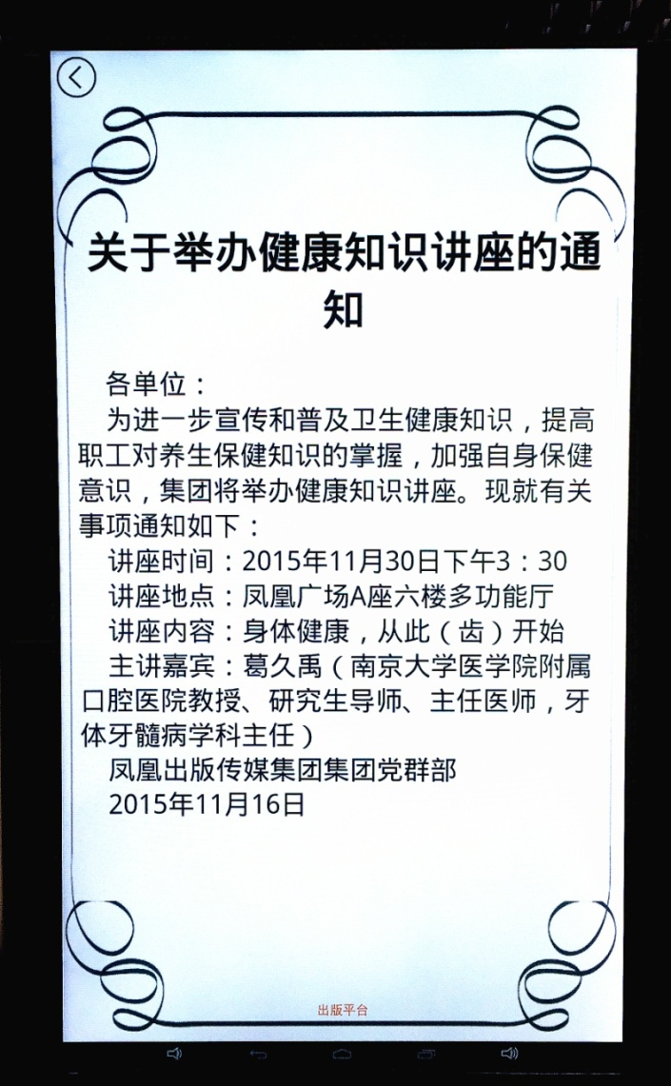
通告
通知公告
点触返回大屏首页
通告正文页面可由学校用户单位自行在后台编辑、发布通告内容，并可规定页面停留时间。
通告发布单位名称落款

Slide 11
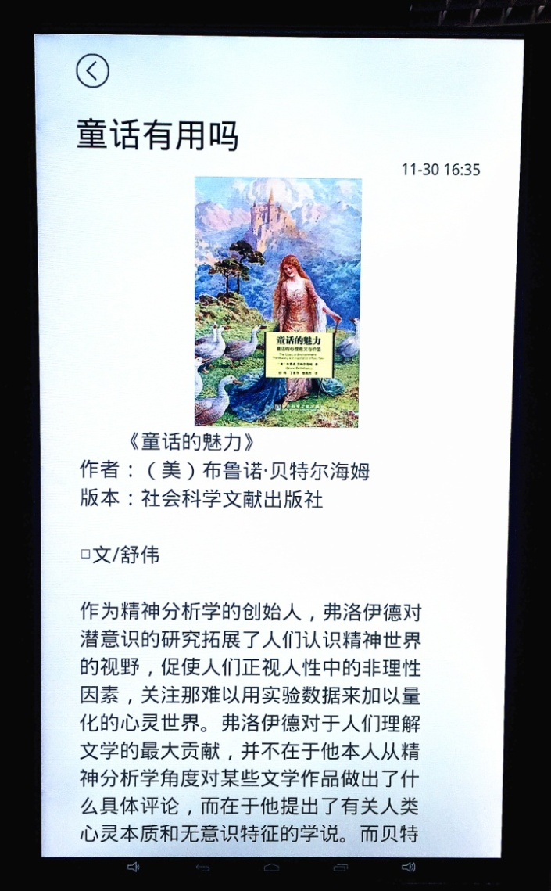
悦读
书摘资讯
点触返回
大屏首页
向上划动大屏
阅读全文

